Slide 1
Исследование методов распознавания и анализа симметрии цифровых изображений с использованием интегральных преобразований
Южный Федеральный Университет
Институт Компьютерных Технологий и Информационной Безопасности Кафедра Математического Обеспечения и Применения ЭВМ
Презентацию выполнила: студентка гр. КТмо1-3
Куприянова А. А.

Slide 2
Содержание
Введение | 3
Глава 1. Исследуемые методы | 4
Анализ вычислительных погрешностей | 5
Зависимость симметричности изображения от угла поворота | 6
Зависимость симметричности изображения от его размеров | 7
Мера симметричности | 8
Определение осей симметрии | 9
Изменение характера зависимости меры симметричности от угла поворота изображения | 10
Метод простого поиска | 11
Глава 2. Сравнительный анализ исследуемых методов | 12
Заключение | 13
Список использованных источников | 14

Slide 3
Введение
Симметрия — одно из фундаментальных свойств природы, находящее применение практически во всех областях научного знания. Несмотря на кажущуюся простоту вопроса о распознавании симметрии, его аппаратная и программная реализация сталкиваются со значительными трудностями и является сложным и востребованным предметом изучения. Как следствие, область исследований, направленных на изучение свойств симметрии изображений, в настоящее время активно развивается.
С математической точки зрения, симметрия — объединяющее понятие для совокупности операций, сохраняющих определённые алгебраические или геометрические соотношения. Таким образом, понятие симметрии неразрывно связано с понятием группы. Группы симметрий не зависят от размера изображения, центрирования, поворота, яркости и т.д. Задачу отыскания симметрии изображения можно сформулировать как задачу определения этих групп с точностью до изоморфизма.
Настоящая работа направлена на исследование существующих методов распознавания симметрии цифровых изображений, включая недавно реализованный алгоритм обнаружения симметрии на примере группы отражательной симметрии с помощью интегральных преобразований, сравнение результатов алгоритма с результатами работы других методов распознавания симметрии.

Slide 4
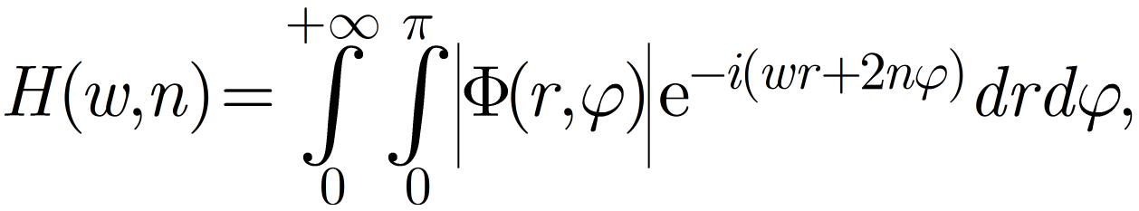
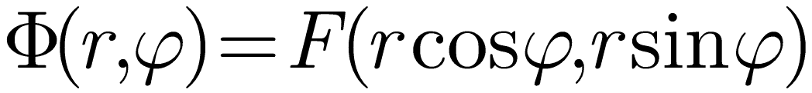
Глава 1. Исследуемые методы.
Введённое в [2] интегральное преобразование в некоторой степени аналогично преобразованию Фурье-Меллина [11]. Оба преобразования инварианты относительно сдвигов и вращений (заметим, что масштабирование в задачах по распознаванию симметрии не используется). Однако исследуемое в работе интегральное преобразование (назовём его H-преобразованием) лишено некоторых недостатков, присущих преобразованию Фурье-Меллина, таких как значительные вычислительные сложности и требование априорного знания параметров группы симметрии.
Ниже представлено само Н-преобразование.

Slide 5

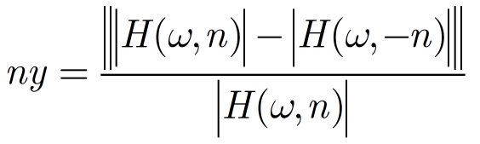
Анализ вычислительных погрешностей.
Необходимое условие наличия осей отражательной симметрии изображения:
Анализ погрешностей строится на изучении меры различия матриц |H(ω,n)| и |H(ω,-n)|:

Slide 6
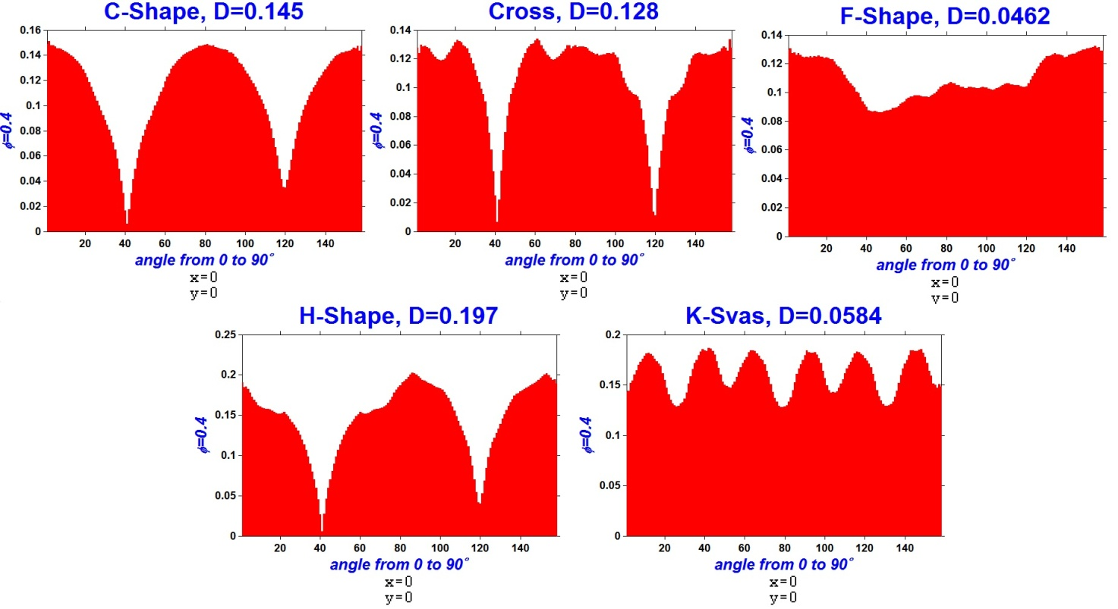
Зависимость симметричности изображения от угла поворота
На картинке представлен результат исследования меры различия матриц |H(ω,n)|и |H(ω,-n)|от угла поворота исходного цифрового изображения. С-shape, F-shape, Н-shape – изображения соответствующих букв С, Cross – крест, K-svas – k-лучевая свастика.

Slide 7
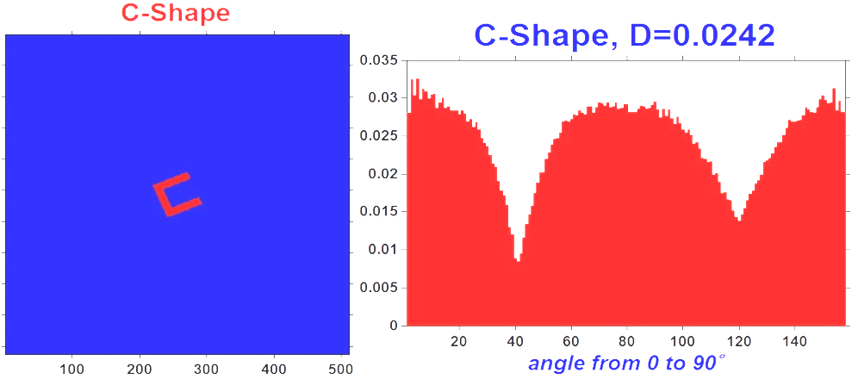
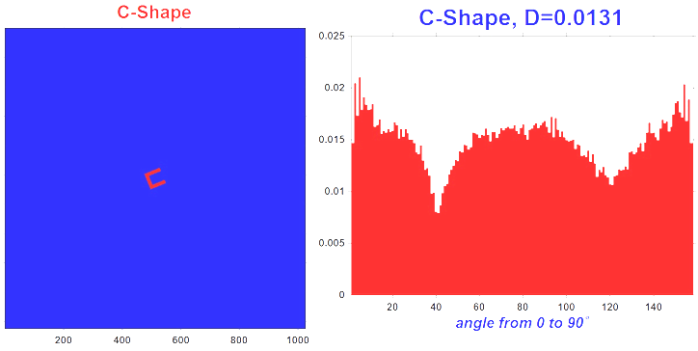
Зависимость симметричности изображения от его размеров
На картинках можно наблюдать зависимость результата применения метода от разметов исходного цифрового изображения. D – мера симметричности изображения относительно вертикальной оси.

Slide 8

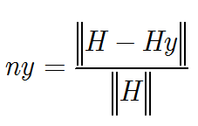
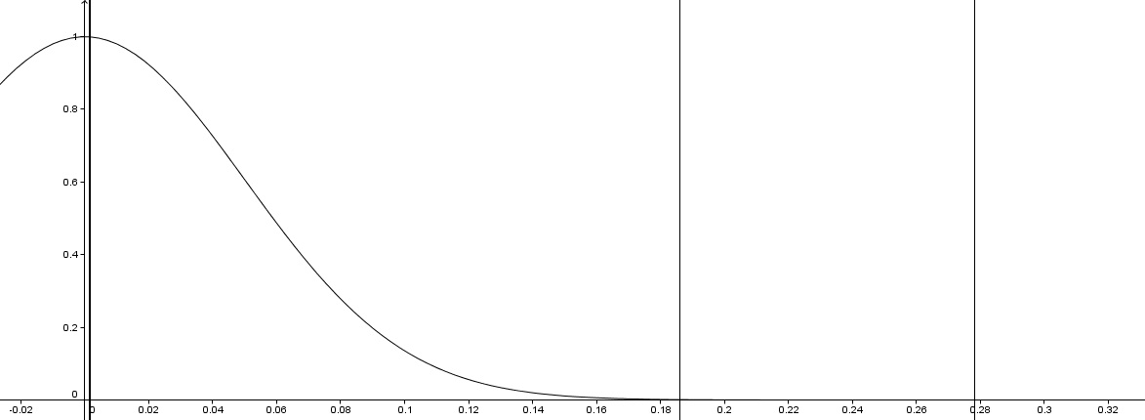
Мера симметричности
Для определения степени симметричности изображения вводится специальная величина – мера симметричности:
– предварительная мера симметричности, показывающая степень различия между матрицами H=H(ω,n) и Hy=H(ω,-n).
График зависимости m(ny).

Slide 9
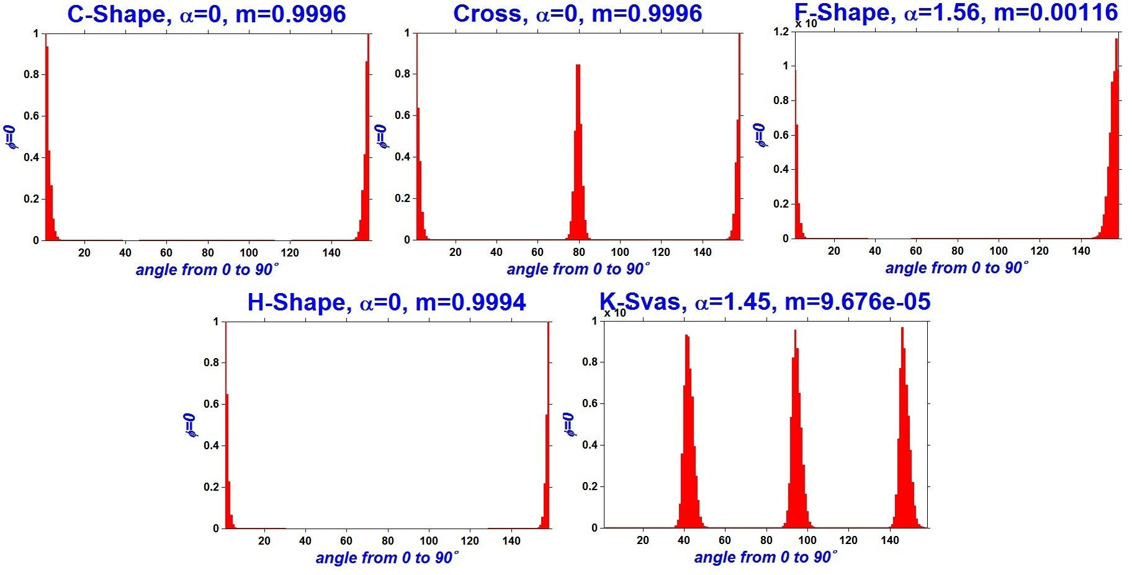
Определение осей симметрии
Основная идея метода – поворот картинки на разные углы и вычисления меры симметричности относительно осей координат. Ниже представлен график зависимости этой меры симметричности от угла поворота изображения.

Slide 10
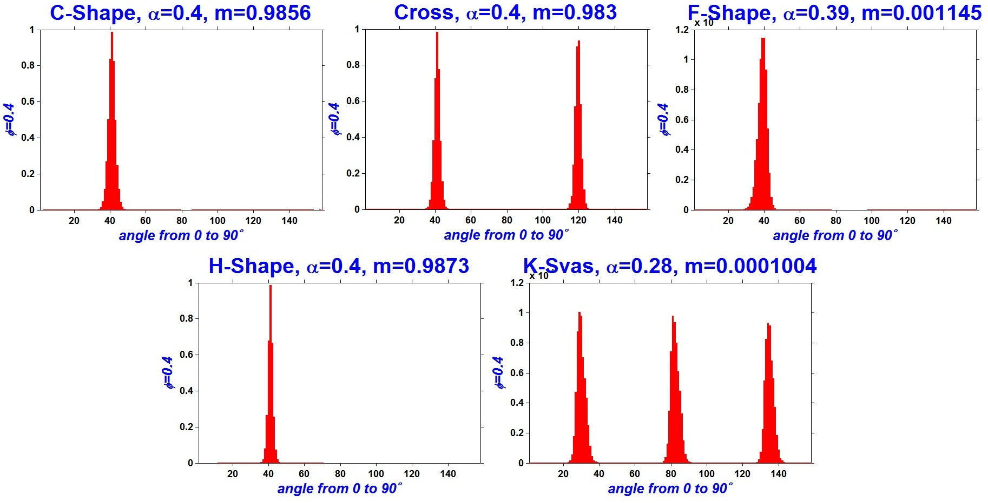
Изменение характера зависимости меры симметричности от угла поворота изображения
На рисунке ниже видно, что при повороте исходного изображения график зависимости меры симметричности сдвигается на соответствующий угол.

Slide 11
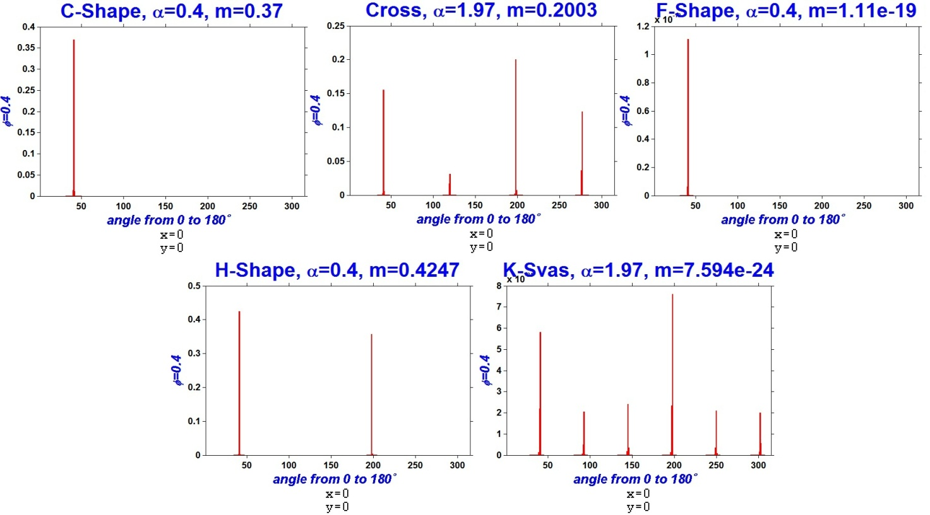
Метод простого поиска.
Метод простого поиска основан на прямом сравнении левой и правой половин матриц исходного изображения, без применения преобразований Фурье. Результаты его применения представлены на рисунке ниже.

Slide 12
Глава 2. Сравнительный анализ исследованных методов
Критерий | Метод Н-поиска | Метод простого поиска | Непоисковые методы
Границы распознаваемых осей | (0, π/2) | (0, π) | (0, π/2)
Инвариантность относительно поворота изображения | Да | Нет | Да
Сложность | O(N²log₂N) | O(N²) | O(N²log₂N)
Чувствительность к шагу | Низкая | Высокая | –

Slide 13
Заключение
Было произведено исследование применимости метода распознавания отражательной симметрии непрерывных изображений к цифровым изображениям.
Был произведён сравнительный анализ реализованных методов и выявлены преимущества и недостатки использования Н-преобразования.

Slide 14
Список использованных источников
1. Горбань А.С. Разработка и исследование методов обнаружения симметрии полутоновых изображений. Диссертация на соискание учёной степени кандидата физико-математических наук. Таганрог, 2008.
2. Мнухин В.Б. Интегральное преобразование для распознавания симметрии изображений. // Научно-технические ведомости СПбГПУ: Информа-тика. Телекоммуникации. Управление. 2013, т.176, №4, с. 123-130.
3. Горбань, А. Описание и обнаружение аффинных симметрий изображения / А. Горбань // Мат. VII Всерос. научн. конф. Студентов и аспирантов .Техн. киб-ка, радиоэлектроника и сист. управ-я._2004._ С. 230–231.
4. Каркищенко, А.Н. Распознавание симметрии изображений в частотной области [Текст] / А.Н. Каркищенко, В.Б. Мнухин // Матер. 9-й Междунар. конф. Интеллектуализация обработки информации. –М.: Торус Пресс, 2012. – С. 426-429.
5. Hayfron-Acquah, J. B. Automatic gait recognition by symmetry analysis / J. B. Hayfron-Acquah, M. S. Nixon, J. N. Carter // Pattern Rec. Lett._ 2003._ Vol. 24, no. 13._ Pp. 2175–2183.
6. Hayfron-Acquah, J. Recognising human and animal movement by symmetry / J. Hayfron-Acquah, M. Nixon, J. Carter // Image Proc., 2001. Proc. 2001 Int. Conf._ Vol. 3._ 2001._ Pp. 290–293 vol.3.
7. Beumier, C. Automatic face authentication from 3d surface / C.Beumier, M. Acheroy // In British Machine Vis. Conf. BMVC 98 / University of Southampton UK._ 1998._Sept._ Pp. 449–458.
8. Reisfeld, D. Context-free attentional operators: the generalized symmetry transform / D. Reisfeld, H. Wolfson, Y. Yeshurun // Int. J. Comput. Vision._ 1995._ Vol. 14, no. 2._ Pp. 119–130.
9. Tabesh, A. Method and system for image compression using image symmetry._ US Patent 7,254,275._ 2007._Aug.
10. The relationship between shape symmetry and perceived skin condition in male facial attractiveness / B. C. Jonesa, A. C. Littlea, D. R. Feinberga et al. // Evolution and Human Behavior._ 2004._January._ Vol. 25, no. 1._ Pp. 24–30.

